Slide 1
МАДОУ детский сад №51 Краткосрочный проект в старшей группе "Космос»
Выполнили:
Гончарова А. Н.
Жданова Н. В.
Г. Улан-Удэ
2024 г.

Slide 2
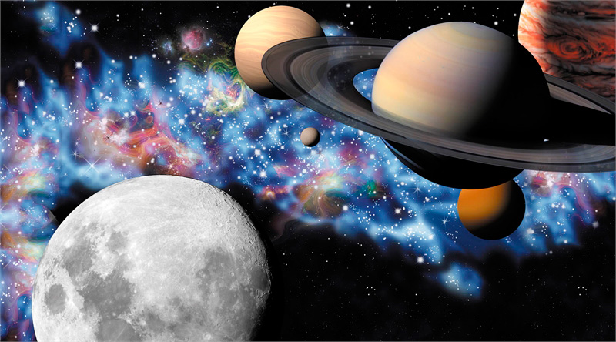
Тип проекта: обучающий, исследовательский, игровой.
Продолжительность: краткосрочный (с 08.04.2024 -15.04.2024).
Участники проекта: воспитатели, дети, родители, инструктор по физической культуре.

Slide 3
Цель: - формирование у детей старшего дошкольного возраста представлений о космическом пространстве, солнечной системе и освоении космоса людьми.
Задачи:
1. Продолжать расширять представление детей о многообразии космоса. Рассказать детям об интересных фактах и событиях в этапах освоения космоса.
2. Познакомить с первыми собаками, полетевшими в космос: Лайкой, Белкой и Стрелкой;
3. Развивать творческое воображение, фантазию, умение импровизировать;
4. Воспитывать взаимопомощь, доброжелательное отношение друг к другу, гордость за людей данной профессии, к своей Родине;
5. Привлечь родителей к совместной деятельности.

Slide 4
Актуальность проекта:
Несколько десятков лет назад мало кто из вчерашних мальчишек не хотел стать космонавтом. Эта мечта совсем не актуальна для современных детей. Тем не менее современные дошкольники задают много вопросов о космосе, космическом пространстве, космонавтах, так как все неведомое, непонятное, недоступное будоражит детскую фантазию. Космические пираты, звездные войны и другие инопланетные существа – герои их любимых мультфильмов. Вымышленные персонажи дезинформируют дошкольников. Поэтому важно грамотно выстроить работу по формированию у детей представлений о космосе. Космос – это обширная тема для исследовательской деятельности, вызывает интерес у детей и дает возможность многосторонне развивать личность дошкольников. Работа в этом направлении — это и часть патриотического воспитания: формирования чувства гордости за свою страну и достижения учёных и космонавтов. Элементарные научные знания, термины, представления, доступные пониманию детей старшего дошкольного возраста, даются в играх, учебной деятельности, наблюдениях, чтении художественной литературы, экспериментах, моделировании при создании проблемных ситуаций. Закрепление знаний осуществляется с опорой на ведущие виды деятельности дошкольника — игровую и художественно-продуктивную — в изобразительной деятельности, конструировании, дидактических, сюжетно-ролевых, подвижных играх, а также при проведении досугов и развлечений.

Slide 5
Этапы реализации проекта
1 этап Подготовительный
1. Подготовка материала и оборудования, литературы, картинок по теме.
2. Выявление первоначальных знаний детей о космосе.
3. Информирование родителей о предстоящей деятельности.
4. Подбор литературы о космосе, презентаций, фотографий, плакатов.
5. Подбор и изготовление материала для осуществления продуктивной деятельности.

Slide 6
2 этап Основной.
1. Проведение недели космоса в группе.
2. Работа с родителями по заданной теме.
3. Организация сюжетно - ролевых, дидактических и подвижных игр, индивидуальной и групповой работы.
3 этап Заключительный
1. Организация выставки работ о космосе;
2. Выставка совместных поделок детей и родителей на тему: «Космос»;
3. Развлечение «Космическое путешествие».

Slide 7
Содержание проекта.
Беседы с использованием презентаций и энциклопедий:
1. Беседа «Что такое космос». Цель: дать детям представление о планетах солнечной системы, солнце, звёздах, выяснить знания детей по данному вопросу.
2. Беседа «Луна - спутник Земли». Цель: выяснить представления детей о Луне, месяце, расширять знания о лунной поверхности, атмосфере.
3. Беседа «Такие разные планеты». Цель: расширять представления детей о планетах солнечной системы
4. Беседа «Солнце - источник жизни на Земле». Цель: уточнить знания детей о солнце, его форме; пояснить из чего оно состоит.
5. Беседа «Космонавты». Цель: закрепить знания о профессии космонавт, о выдающихся космонавтах Ю.А. Гагарине, Валентине Терешковой, Алексее Леонове .
6. Беседа «Как появилась ракета». Цель: познакомить с ученым К.Э. Циолковским, конструкторами В.П. Глушко и С.П. Королевым.
7. Беседа «Первые собаки в космосе». Цель: познакомить с первыми собаками Лайкой, Белкой и Стрелкой.

Slide 8
Познавательное развитие:
НОД по ФЭМП «Путешествие в космос», речевая игра «Назови космические слова на заданный звук»; Конструирование из разных конструкторов (ракеты, спутники, космическая станция, роботы;
Просмотр мультфильмов: «Маугли дикой планеты», «Незнайка на луне», «Красная планета».
Ознакомление с художественной литературой: чтение стихов о космосе, разгадывание загадок,
А. Ткаченко «Летающие звезды», «Циолковский. Путь к звездам»; энциклопедия «Астрономия и звезды»
Дидактические игры :
«Составь ракету», «Летит», «Восстанови порядок в солнечной системе», «Найди лишнее», «Найди недостающую ракету» , «Добавь словечко», «Куда летят ракеты», «Угадай-ка», «Найди звезду», пазлы.

Slide 9
Художественно-продуктивная деятельность: Занятия по рисованию: «Полет ракеты на луну", «Планеты солнечной системы», конструирование из бумаги в технике оригами «Ракета», раскраски на космическую тему, художественное конструирование «Шлем космонавта», «Ракета, летящая в космос».
Физическая деятельность: физкультминутки, космическая зарядка. Подвижные игры: «Летает – не летает»; «Кто быстрее сделает круг вокруг солнца?»; «Полет на луну», «Ракеты», «Самолеты».
Развлечение «Космическое путешествие».

Slide 10
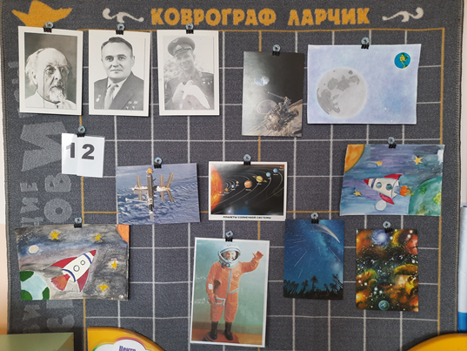
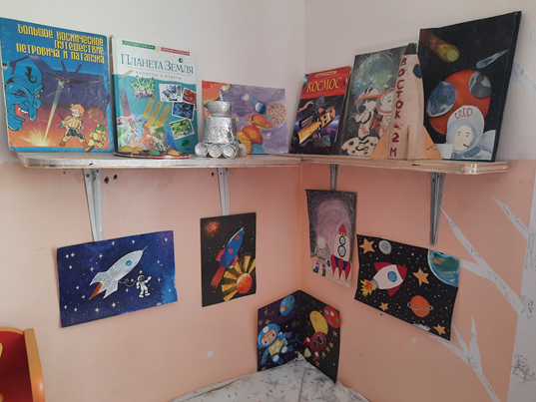
Оформление группы

Slide 11
Художественная литература и энциклопедии

Slide 12
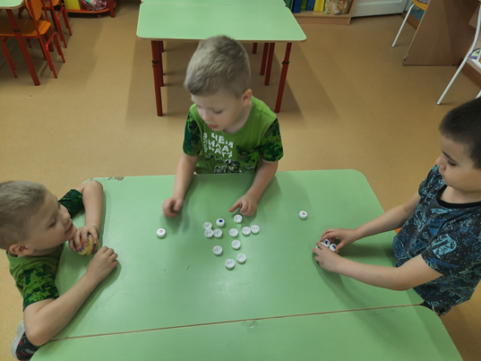
Дидактические игры

Slide 14
Детский проект «Солнечная система»

Slide 15
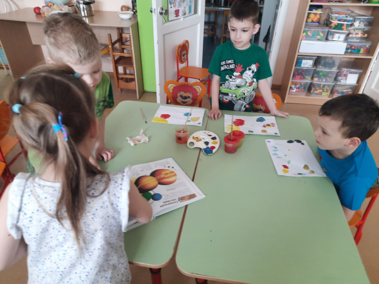
Изодеятельность

Slide 16
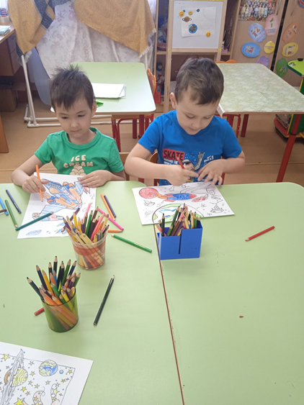
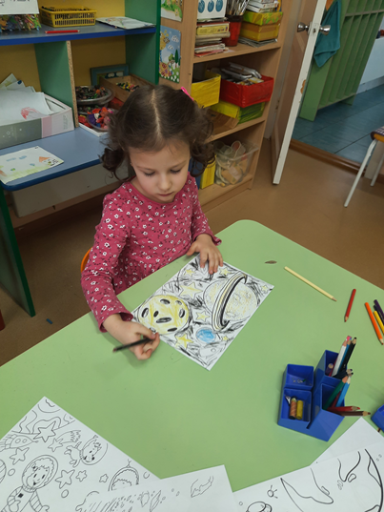
Раскраски

Slide 17
Мастер – класс от родителей «Какого цвета планеты»

Slide 18
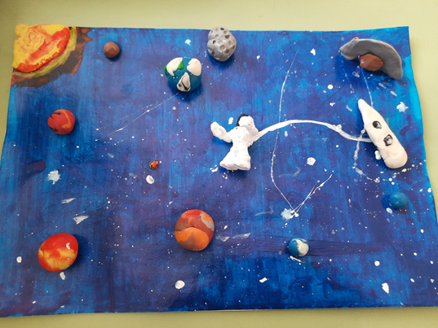
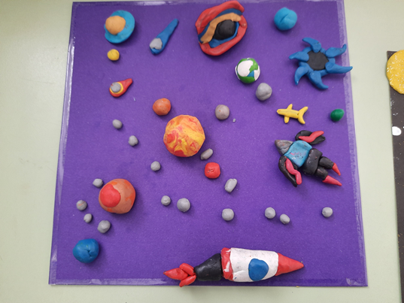
Выставка детских работ

Slide 19
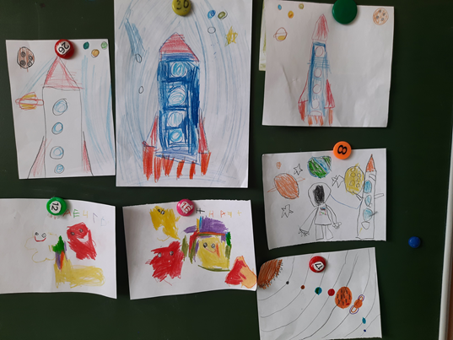
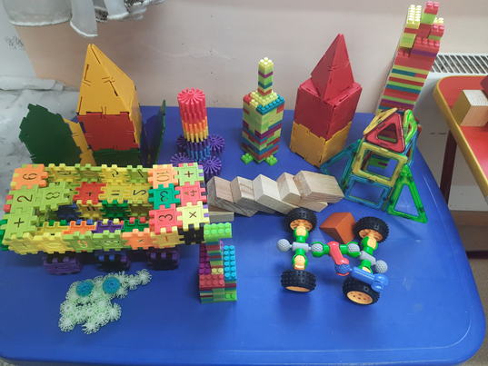
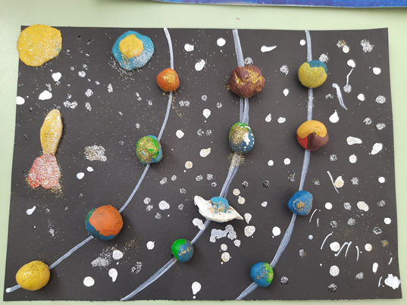

Slide 20
Оригами «Ракета»

Slide 21
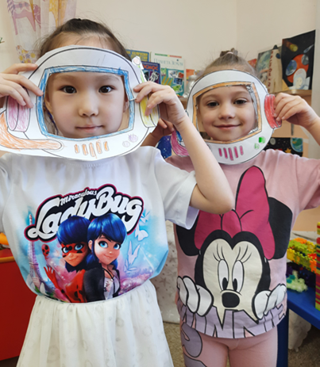
Космический шлем

Slide 22
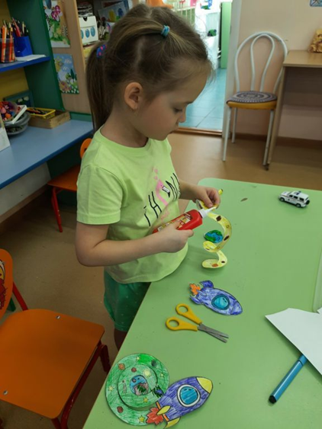
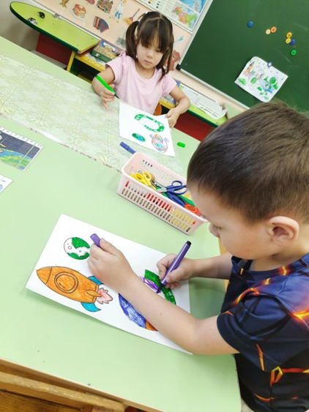
Ракета, летящая в космос

Slide 23
Дыхательная гимнастика

Slide 24
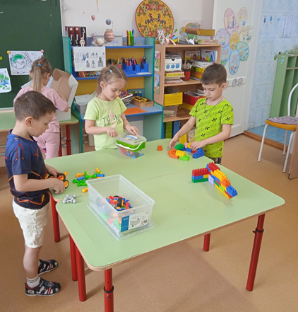
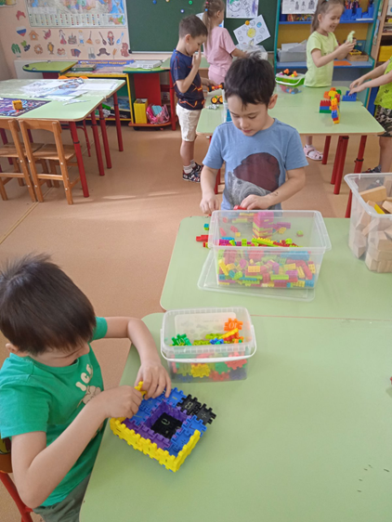
Конструирование на космическую тему

Slide 25
Космическая фотосессия

Slide 26
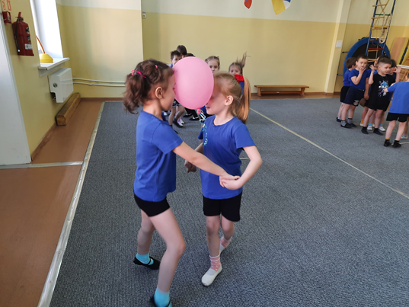
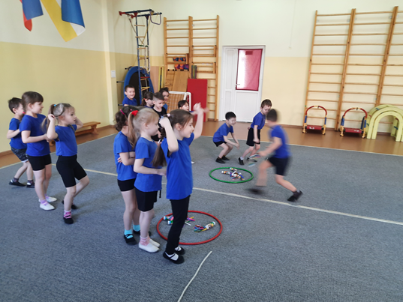
Развлечение «Космическое путешествие».

Slide 27
Полученный результат:
У детей сформированы представления о космосе, летательных аппаратах, космонавтах.
Реализованы потребности детей в продуктивных видах деятельности.
Вовлечение родителей к участию в проектной деятельности.

Slide 28
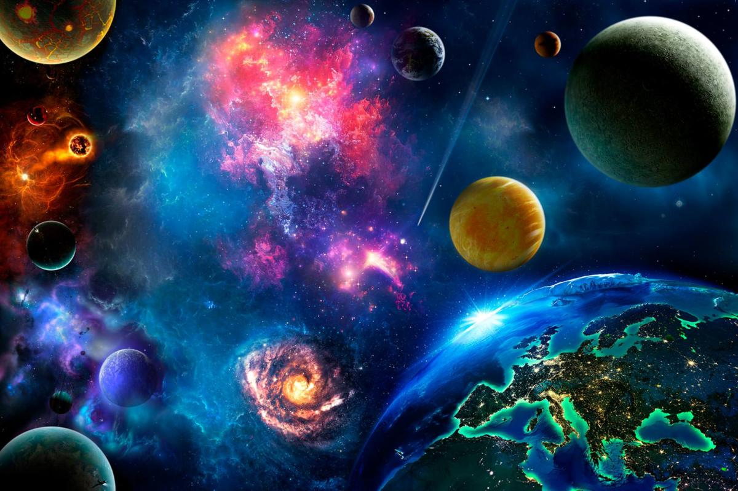
Спасибо за внимание

